Slide 1
LF 9
Kreditsicherheiten Teil 1

Slide 2
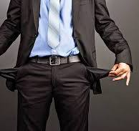
Warum?
Blankokredite (= Personalkredite) sind eher selten…
Aufgabe: Was ist ein Blankokredit?
Aufgabe: bitte überlegen Sie, welche Nachteile ein Blankokredit für den Kreditgeber („Gläubigerin“) hat.

Slide 3
Ok, wir brauchen Sicherheiten.
Warum?
Kann der Schuldner nicht zahlen, hat der Gläubiger die Möglichkeit die gestellte Sicherheit zu verwerten

Slide 4
Welche Sicherheiten gibt es generell?
Blankokredit
Bürgschaft
Bewegliche Sachen
Unbewegliche Sachen
Notes:
Realkredit: ein Kredit der Grundpfandrechte

Slide 5
Im Schaubild:
Notes:
Quelle: Kiehl, Infoband 3, S. 98

Slide 6
Übung: Bürgschaft: 15-20 Minuten
Bitte informieren Sie sich im Internet:
Bürgschaft: was genau wird hierunter verstanden?
Bürgschaft: gibt es einen Unterschied zwischen Privatleuten und Kaufleuten?
Bürgschaft: welche Probleme können entstehen?
Zusatzaufgabe:
Wie hätten Probleme verhindert werden können?

Slide 7
Die Bürgschaft
Neben den Hauptschuldner tritt ein Bürge, der sich verpflichtet unter bestimmten Voraussetzungen für die Verbindlichkeiten des Hauptschuldners einzutreten
Wichtig: Sowohl Tilgung als auch ZINSzahlung
Wo zu finden? BGB § 765 ff §349 ff HGB
Unterschied: Ausfallbürgschaft (Einrede der Vorausklage)
Oder
Selbtschuldnerische Bürgschaft

Slide 8
Vorteile und Chancen einer Bürgschaft
Vorteile:
Kredit trotz schlechter Bonität möglich
Kreditnehmer erhält Liquidität
Nachteil:
Geeigneter Bürge?
Konfliktopotential
Eigene Zahlungsschwierigkeit wird öffentlich bei bestehendem Näheverhältnis

Slide 9
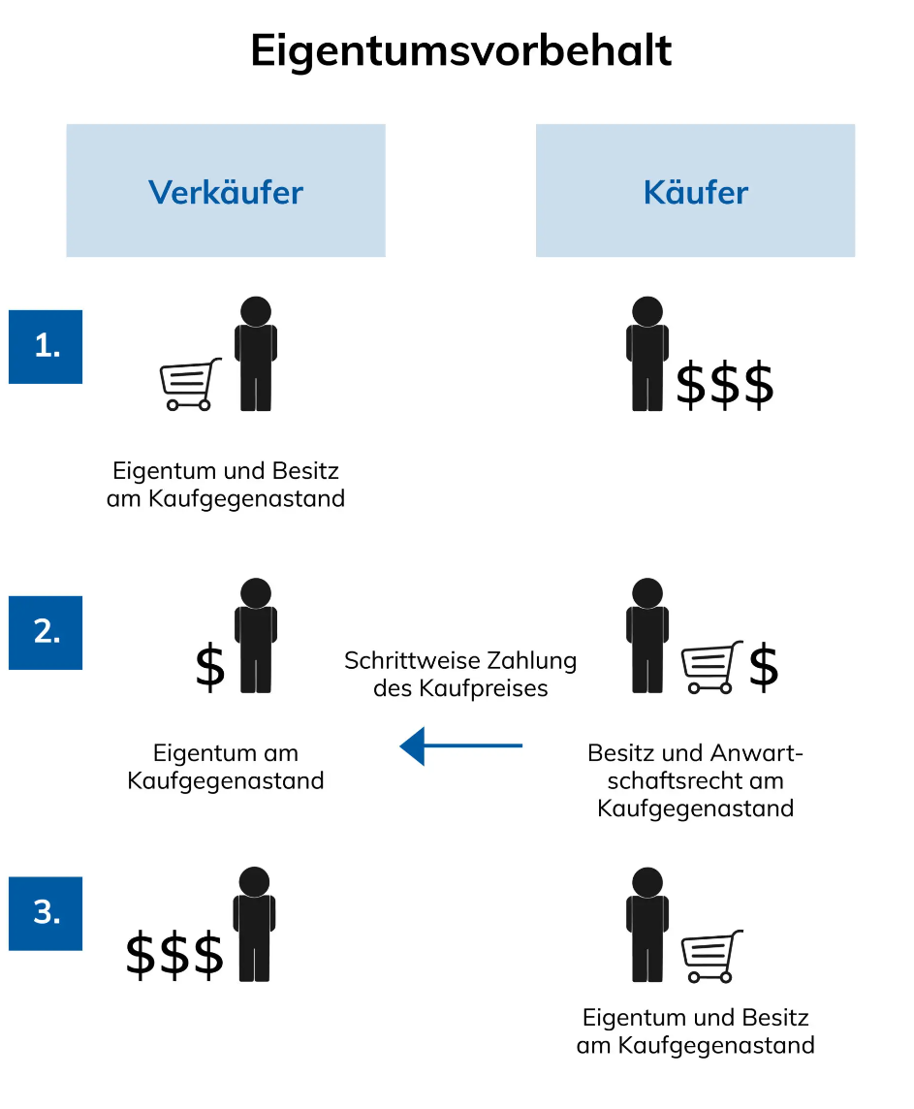
Eigentumsvorbehalt
3 Arten:
A) einfacher Eigentumsvorbehalt
B) verlängerter Eigentumsvorbehalt
C) erweiterter Eigentumsvorbehalt

Slide 10
Übung: 10 Minuten
Sie haben gehört, welche Eigentumsvorbehalte es gibt
Bitte suchen Sie für jede Form des Eigentumvorbehalts ein Beispiel und erläutern Sie, warum es hier Sinn macht, diese Art des Eigentumvorbehalts zu wählen

Slide 11
Vorteile und Nachteile
Vorteil
Verkäufer hat eine Sicherheit
Übliche Form
Nachteil
Schlechte Verwertung der Sicherheit (Lebkuchen / Hof voller Sportartikel)
Verkäufer muss den Nachweis erbringen dass er Eigentümer ist
Verwertung bringt nicht vollen Zahlungsausgleich

Slide 12
Die Sicherungsübereignung
Kreditgeber erhält eine dingliche Sicherheit für seine Forderung
Besonderheit: Sache bleibt im Eigentum des Kreditgebers (Eigentümer und MITTELBARER Besitzer), dieser kann die Sache weiter nutzen
Grundsätzlich nicht geregelt, neben dem Kreditvertrag wird noch ein Sicherungsübereignungsvertrag geschlossen

Slide 13
Vorteile und Nachteile
Vorteile und Chancen
Kreditnehmer kann den Gegenstand nutzen
Aus bestehendem Vermögen können Sicherheiten gestellt werden
Sicherungsübereignung nach aussen nicht erkennbar
Nachteile und Risiken
Bei Zahlungsverzug kann der Gegenstand SOFORT verwertet werden

Slide 14
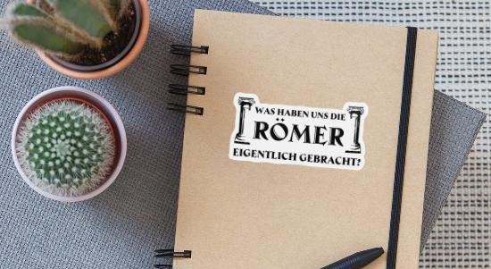
Lombardkredit

Slide 15
Lombardkredit
Benannt nach der Lombardei
Sicherheit erfolgt über Pfandrecht durch Einigung und Übergabe
Wichtig: anders als bei der Sicherungsübereignung bleibt der Schuldner EIGENTÜMER der Sache.
Pfandrechtsgläubiger wird nur Besitzer, muss das Pfandgut sorgfältig aufbewahren und nach Erlöschen wieder an den Verpfänder zurück geben

Slide 16
Lombardkredit wichtig:
Der Pfandwert ist niedriger als der real zu erzielende Werte
Wichtig: Das Pfandgut kann veräussert werden, entweder freihändig
Oder in einer öffentlichen Versteigerung

